Slide 1

Программа для управления инвентарем онлайн магазина
Презентацию создал – Дехтерев А.П. 632 группа

Slide 2
Введение
Данная программа была создана для того, чтобы удобно управлять инвентарем магазина. Она включает в себе такой функционал как:
Добавление товара в базу данных
Изменение данных о товаре
Удаление данных о товаре
Показ всей информации о товаре
Поиск товара по названию или идентификатору

Slide 3
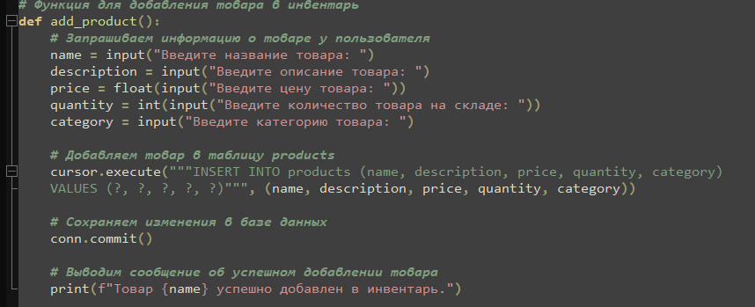
Функционал программы
1.1. Добавление товара в базу данных
Данная функция позволяет добавить в базу данных данные о названии, описании, цене, количестве товара, а также указать его категорию.

Slide 4
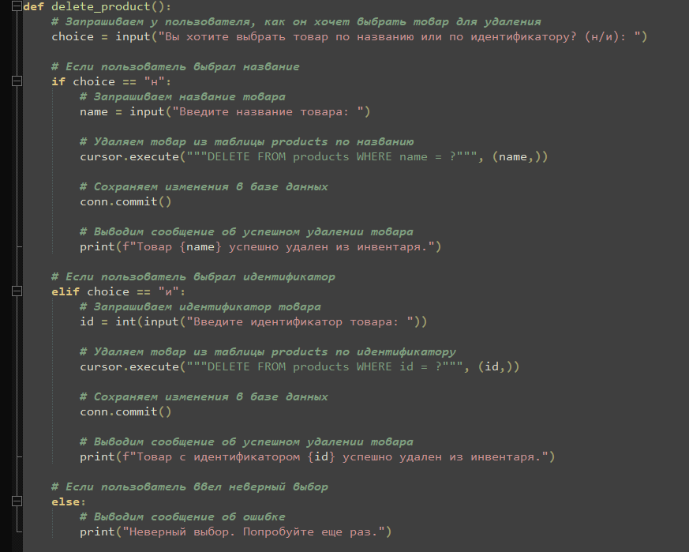
1.2. Удаление товара из инвентаря.
Эта функция позволяет удалять товары из инвентаря.

Slide 5
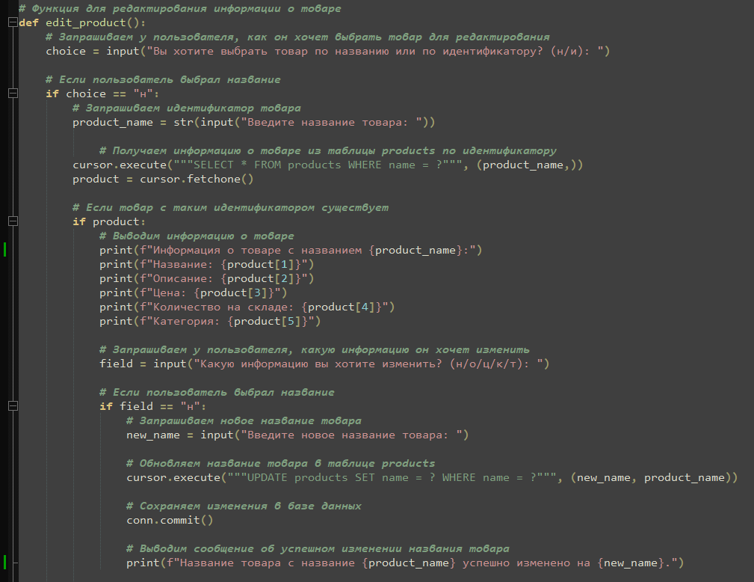
1.3. Редактирование информации о товаре.
Эта функция позволяет изменить любую категорию в таблице о товаре. Например изменить цену.

Slide 6
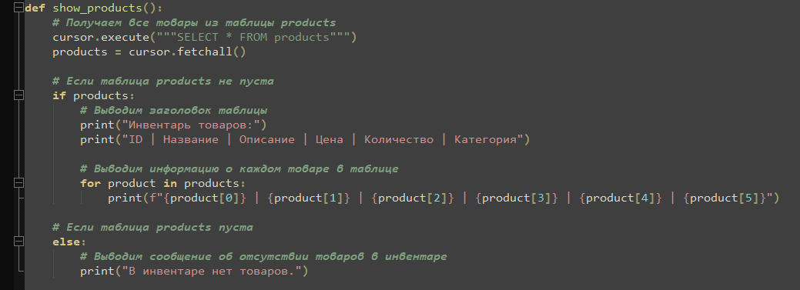
1.4. Показ всех товаров в инвентаре.
Данный код позволяет вывести все товары добавленные в инвентарь. При выводе показывается вся внесенная информация о данном товаре

Slide 7
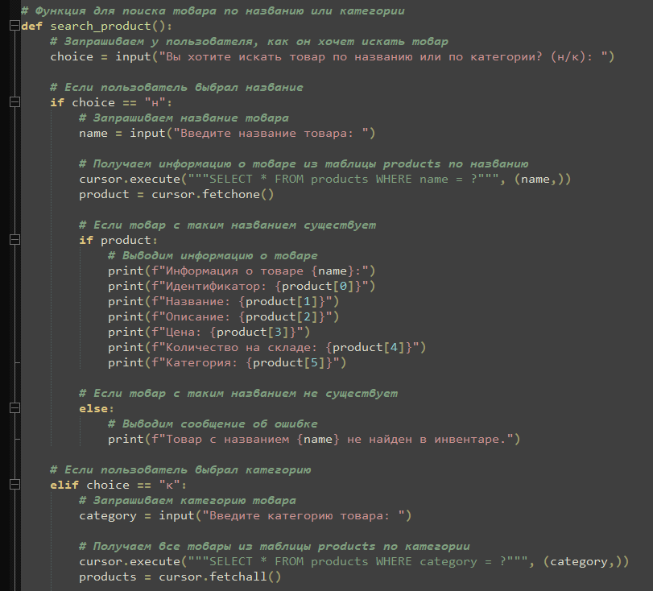
1.5. Поиск товаров по названию или категории.
Данный код позволяет найти информацию о конкретном товаре, если он внесен в базу данных. Поиск может производиться по идентификатору или по названию.

Slide 8
Заключение
Программа позволяет пользователю легко добавлять, изменять, удалять, просматривать и искать товары в базе данных, используя простой и понятный интерфейс.
Программа может быть улучшена путем добавления новых функций, например, возможности экспортировать или импортировать данные в разных форматах, генерировать отчеты или статистику по товарам, а также интегрироваться с другими системами, например, системой учета или системой онлайн-продаж.

Slide 9


